Slide 1

Encarnación Avalos
Presidente
CHORTIFRESCA

Slide 2

Asociación para el desarrollo integral de productores del área Ch´orti´ -CHORTIFRESCA-
Nace en el 2,006 con productores comunitarios.

Slide 3

Objetivo de la Organización
El objetivo de nuestra organización es contribuir al desarrollo de la agricultura familiar campesina, de áreas de la región Ch'orti, San Juan Ermita, Jocotán, Camotán, y OLOPA.

Slide 4
Capacidad de producción
Cantidad | Descripción
1 | Frijol negro
1 | Tomate
1 | Chile dulce
1 | Cebolla
1 | Ajo
1 | Pollo amarillo
1 | Apio grande
1 | Apio mediano
1 | Zanahoria grande
1 | Zanahoria mediana
1 | Güisquil
1 | Huevo
1 | Semilla de ayote
1 | Chipilín
1 | Piña
1 | Carne de res molida
1 | Repollo mediano
1 | Papa
1 | Remolacha grande
1 | Remolacha mediana
1 | Banano grande
1 | Hierba mora
1 | Loroco
1 | Cilantro
1 | Yuca
1 | Pan grande
1 | Pan pequeño
1 | Ejote
1 | Frijol colorado
1 | Queso fresco
1 | Tortillas
1 | Rosa de Jamaica
1 | Plátano Grande
1 | Puerro grande
1 | Puerro mediano
1 | Queso seco
1 | Requesón
1 | Sandia mediana

Slide 5
Servicios de la asociación a las –OPF-
*Productos entregados en cada escuela solicitante.
*Alta calidad, por ser producidos localmente.
*Seguimiento de productos a escuelas.
*Precio competitivo del mercado y sujetos a cambios según mercado.
*Sede en los 4 municipios San Juan Ermita, Jocotán, Camotán y Olopa.

Slide 6
Funcionamiento de CHORTIFRESCA
CHORTIFRESCA
Productor 1: Tomate
Productor 2: Chile
Productor 3: Pollo
Productor 4: Huevo
Productor 5: Frijol
Productor 6: Lácteos

Slide 7
Actividades de la Agricultura familiar campesina
2019

Slide 8
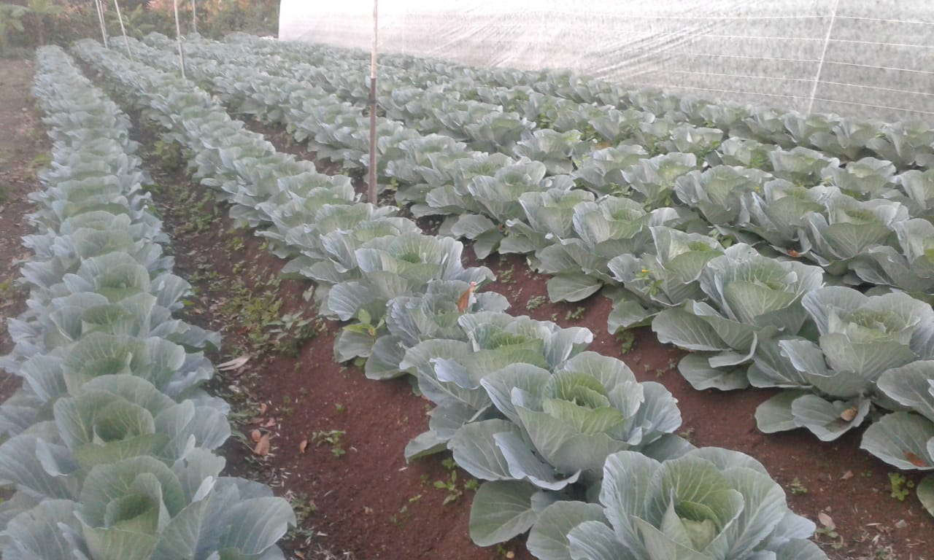
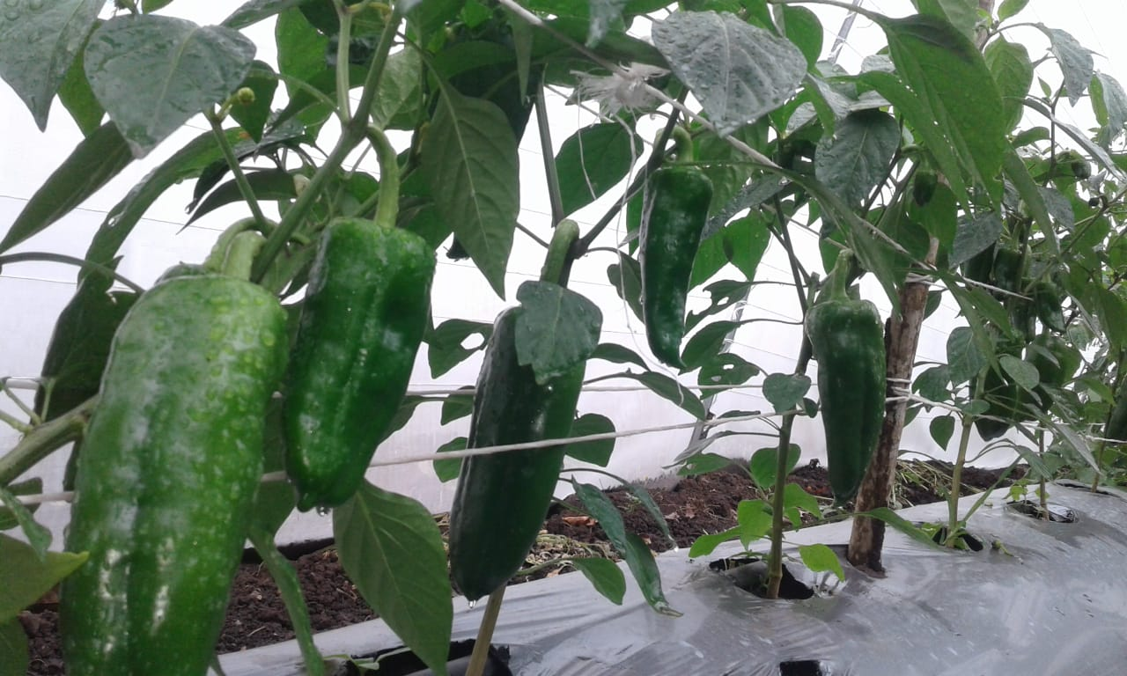
Agricultura familiar campesina

Slide 9
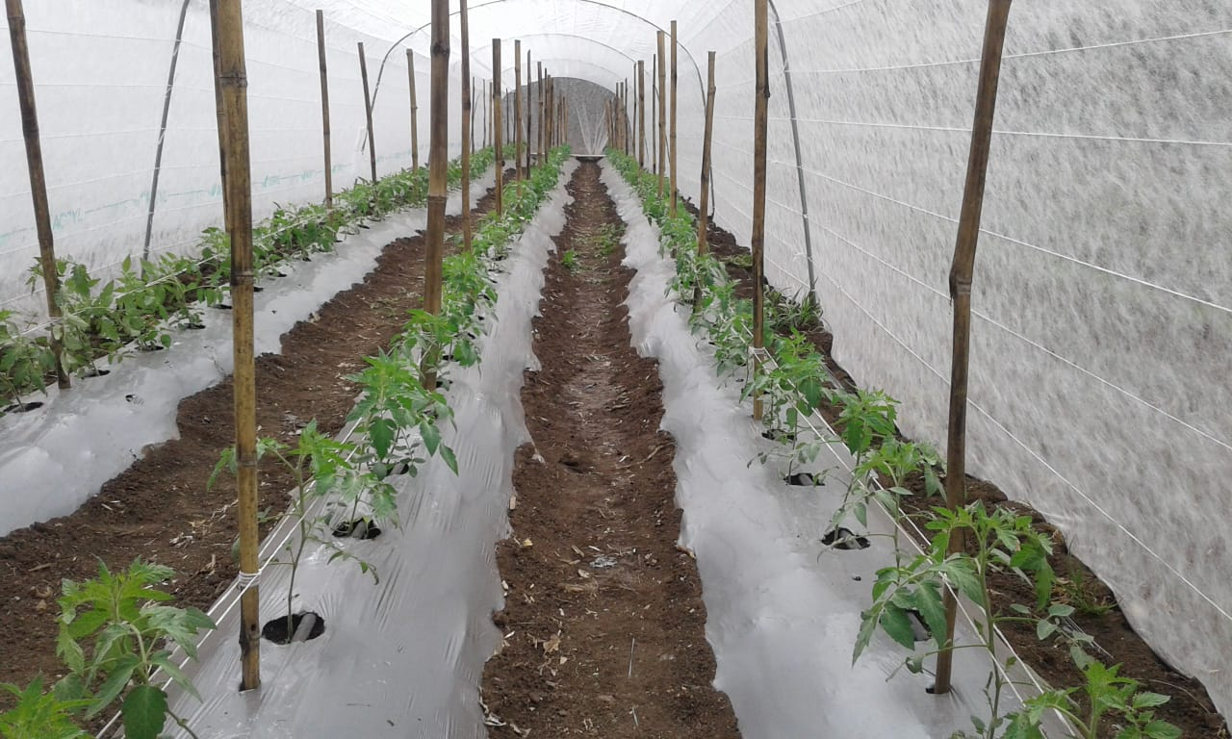
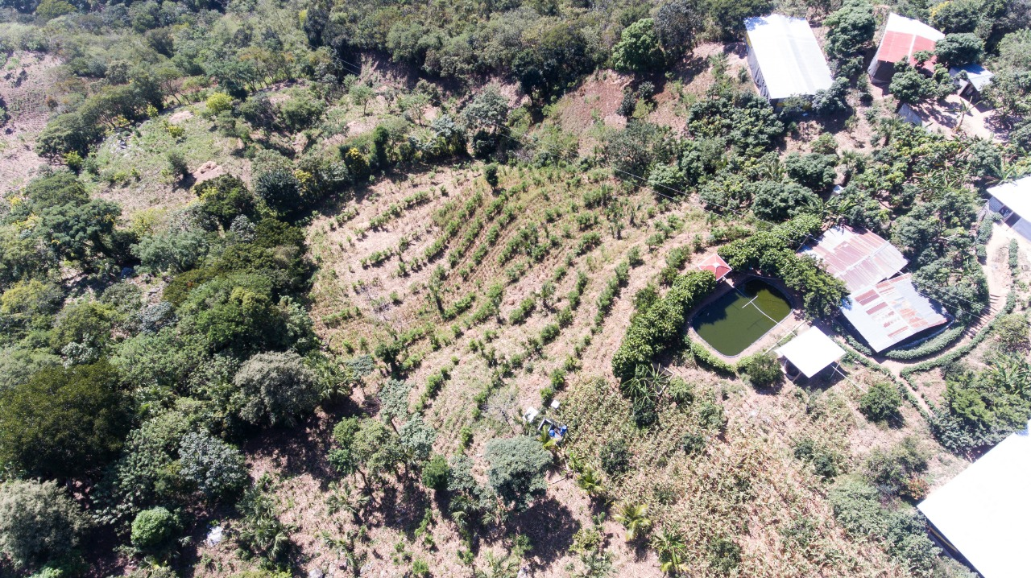
Agricultura familiar campesina

Slide 10
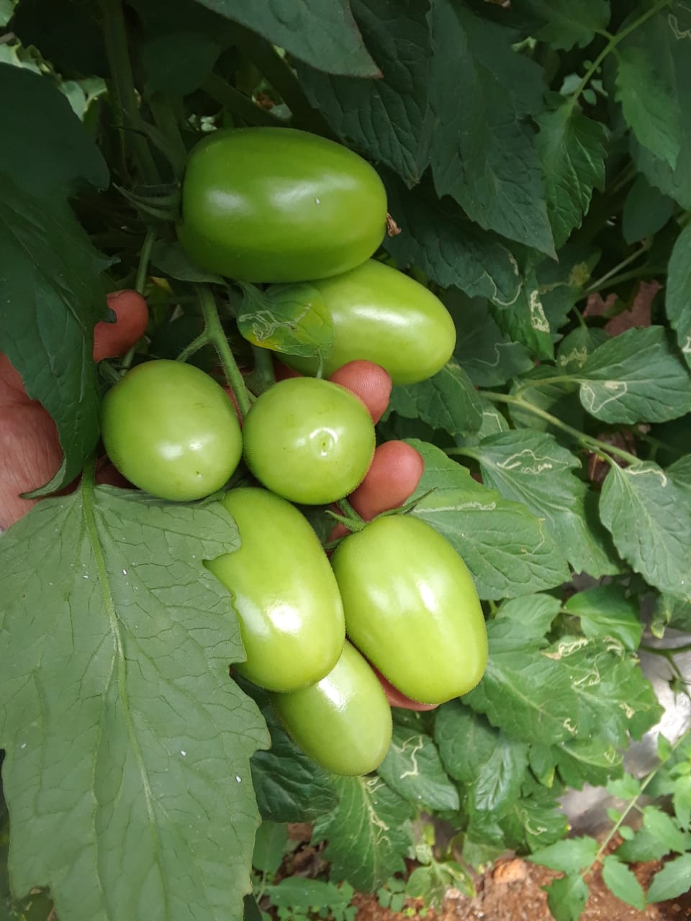
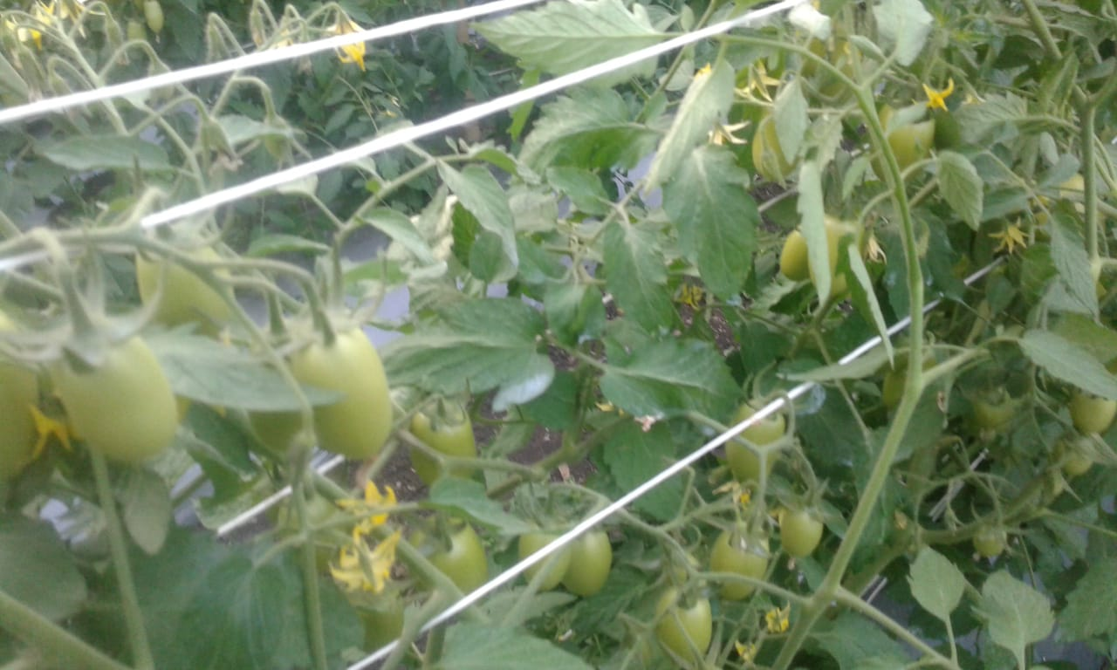
Agricultura familiar campesina

Slide 11
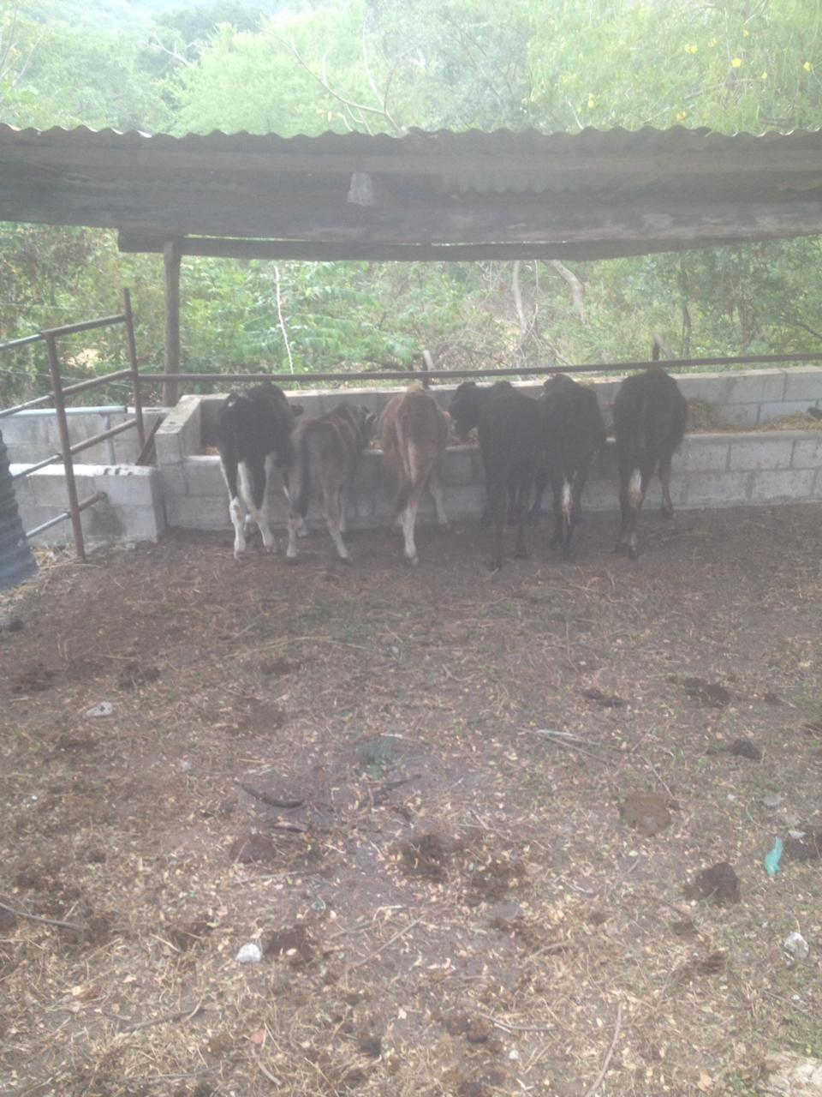
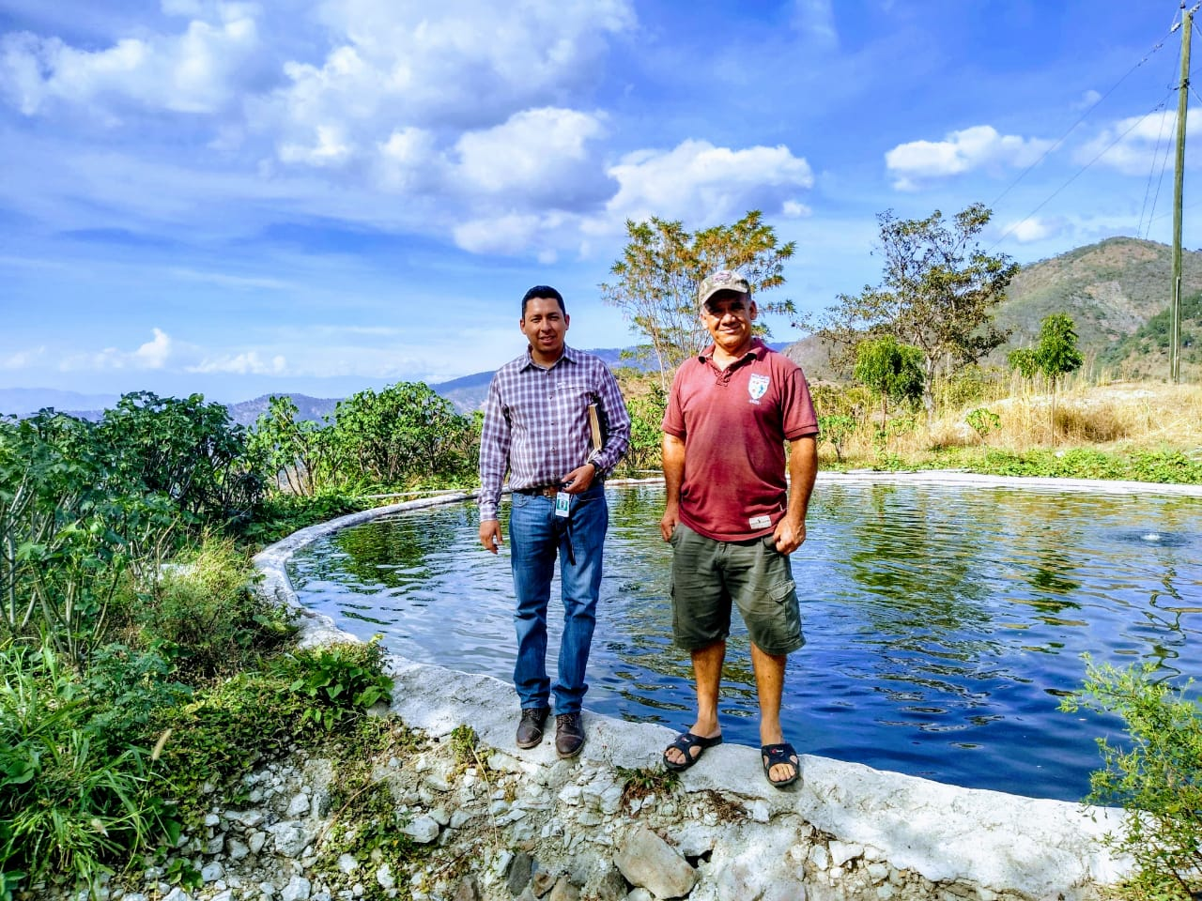
Agricultura familiar campesina

Slide 12
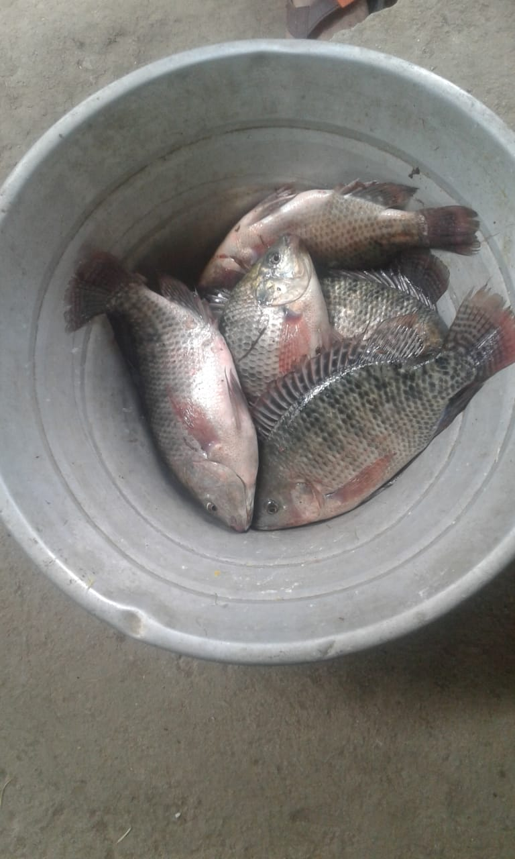
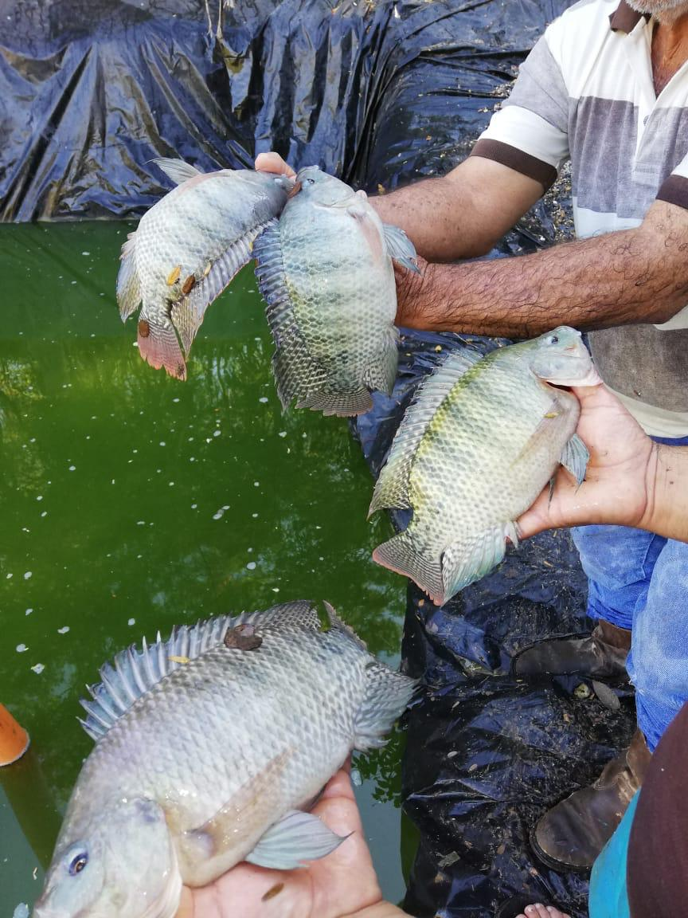
Agricultura familiar campesina

Slide 13
CONTACTOS: San Juan Ermita
Encarnación Avalos
4032-1095
Elsa Pérez
4052-9239
Correo Electrónico: chortifresca2006@gmail.com

